Slide 1

ПРЕЗЕНТАЦИЯ
ПО
ЛЕКСИЧЕСКОЙ ТЕМЕ
«ДЕНЬ ЗАЩИТНИКА ОТЕЧЕСТВА»
Учитель-логопед МБДОУ № 22
Скрипникова Т.В.

Slide 2
ЛЕКСИЧЕСКАЯ ТЕМА
«ДЕНЬ ЗАЩИТНИКА ОТЕЧЕСТВА»
Рекомендуется: рассказать ребенку о том, что это за праздник, кто такие защитники Отечества; вместе с ребенком рассмотреть помещенные в газетах и журналах фотографии, имеющие отношение к Армии; воспитывать уважение и любовь к Российской армии; познакомить ребенка с родами войск, военной техникой, военными профессиями (по картинкам и иллюстрациям).

Slide 3
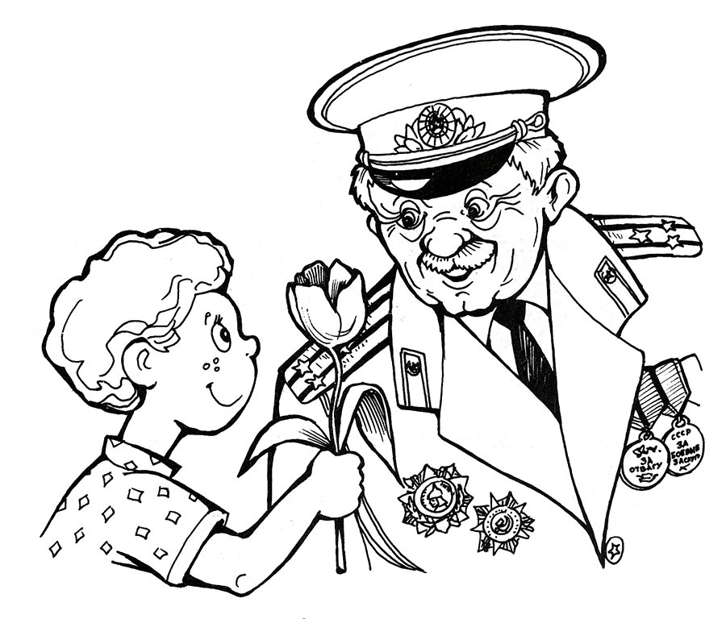
Ответить на вопрос. – Почему в этот день поздравляют всех мужчин и дарят им подарки? Сделать своими руками подарок для папы (дедушки, дяди).

Slide 4
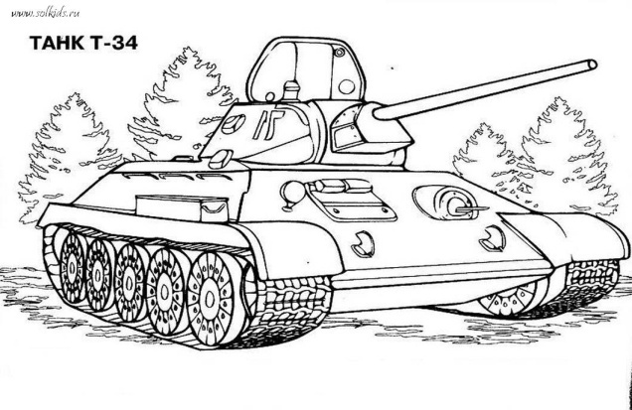
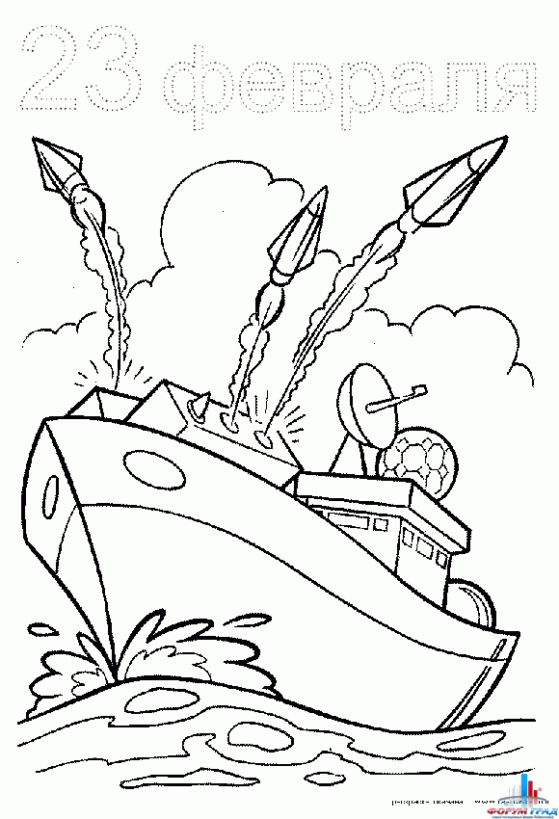
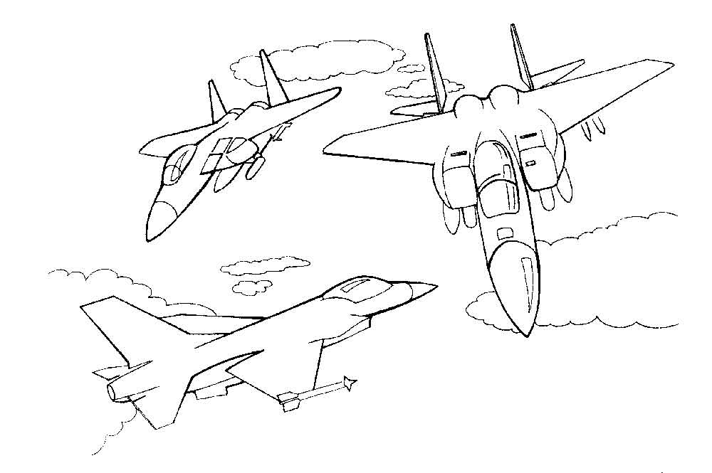
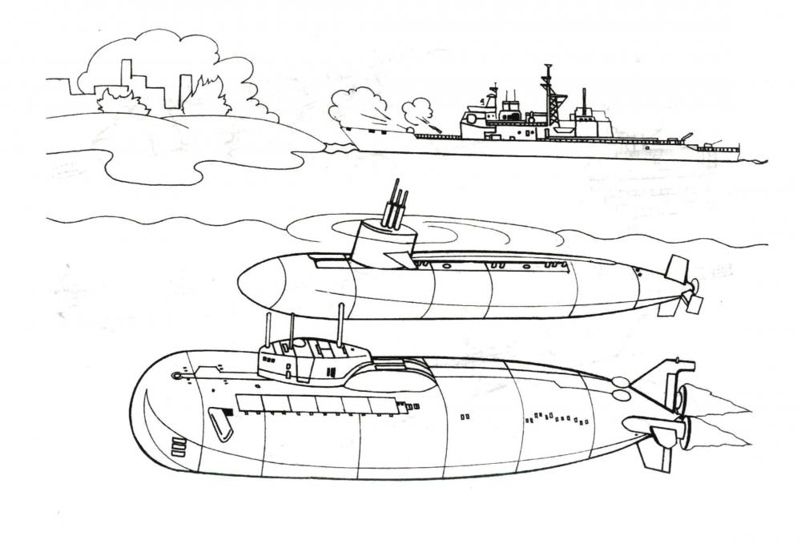
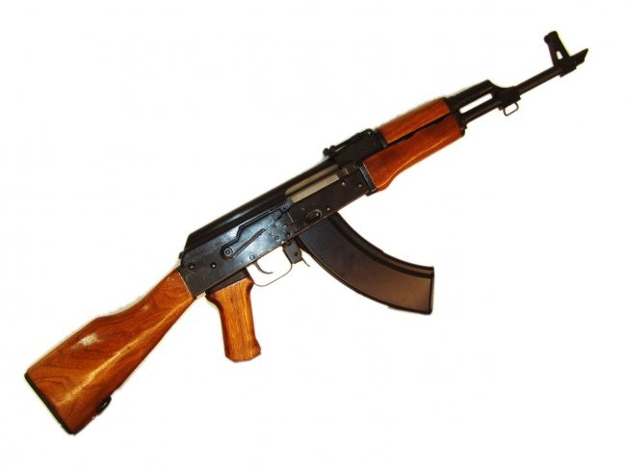
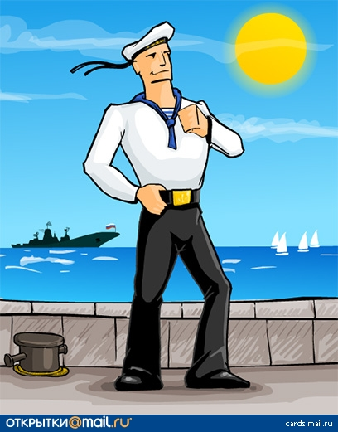
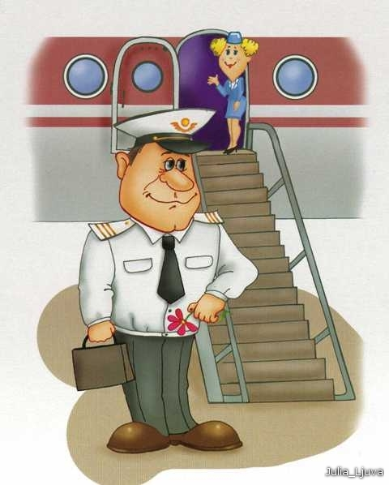
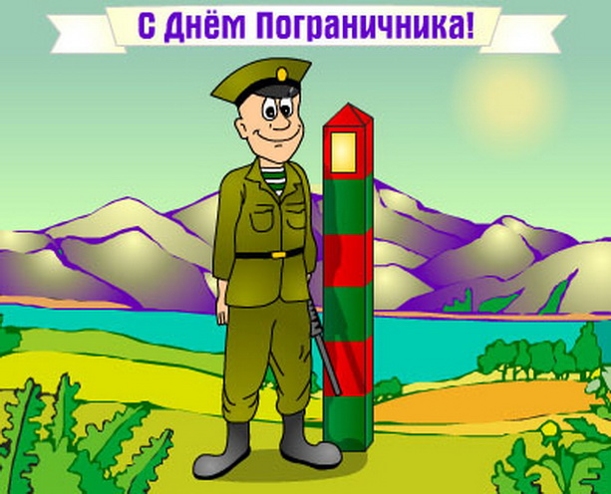
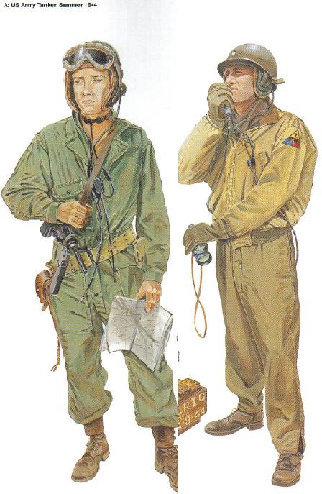
Игра «Сосчитай» - согласование числительных с именами существительными. 1 танк 2 танка 5 танков (самолет, ракета, автомат, вертолет, моряк, летчик, танкист, пограничник и т.д.)

Slide 5

Игра «Скажи иначе» — упражнение в подборе синонимов.
Отечество — Отчизна, Родина.
Защитник отечества — боец, воин, солдат.
Защищать Родину — охранять, беречь.
Храбрый солдат — смелый, бесстрашный, доблестный...

Slide 6
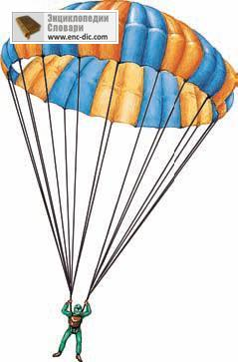

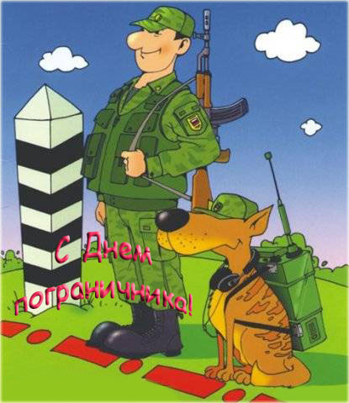
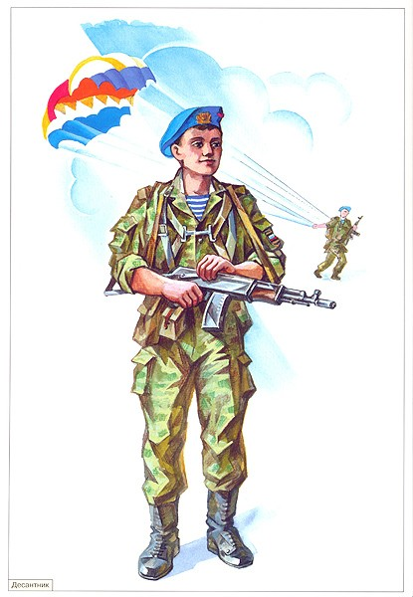

Игра «Назови профессию» - упражнение в словообразовании, называть воинов по образцу:
Образец:
артиллерия — артиллерист кавалерия -
вертолет - пехота -
разведка - танк - пулемет - десант -
море - гранатомет -
граница - ракета - космос –
парашют -

Slide 7
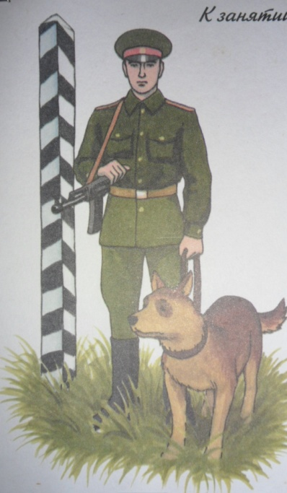
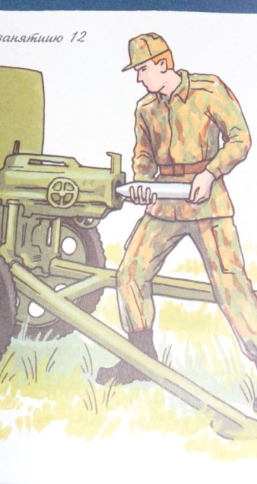
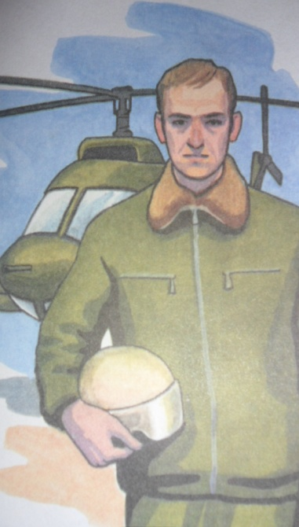
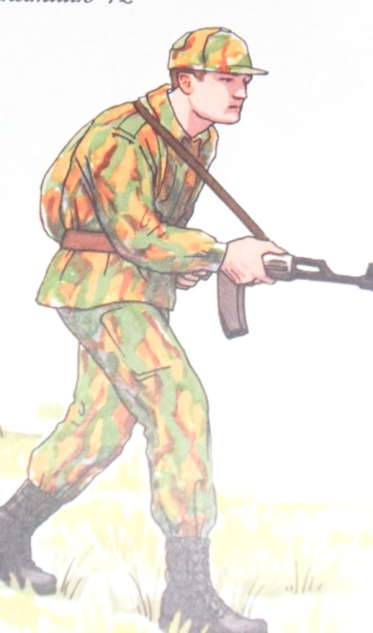
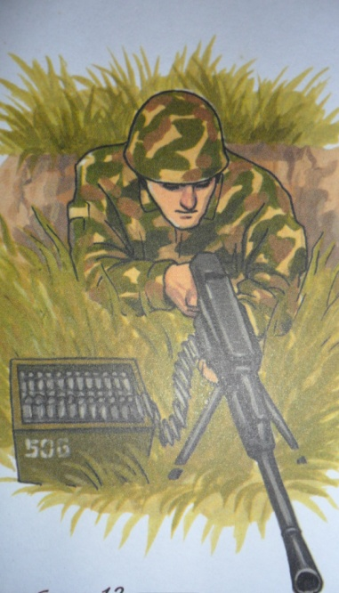
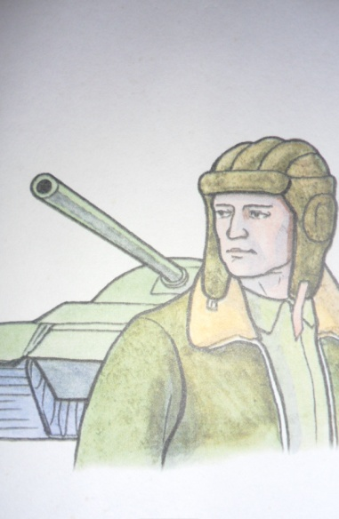
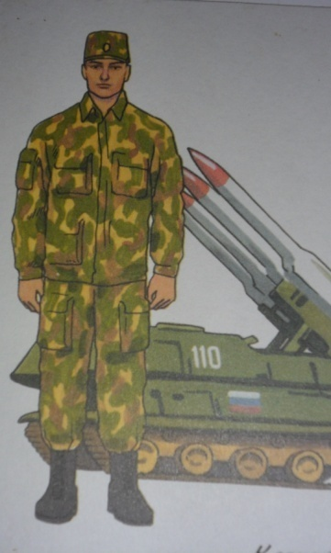
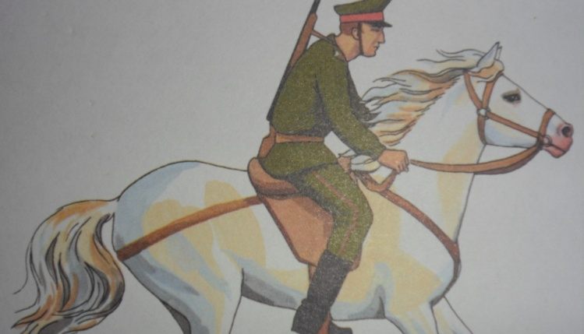
Игра «Кто служит в Армии?» – образование имен существительных с помощью суффиксов «-чик-», «-ист-».
-чик-: ракетчик, летчик, зенитчик;
-ист-: танкист, артиллерист, связист т.д.

Slide 8
Выучить стихотворение:
ФЕВРАЛЬ
Дуют ветры в феврале, воют в трубах громко.
Змейкой мчится по земле легкая поземка.
Поднимаясь, мчатся вдаль самолетов звенья –
Это празднует февраль Армии рожденье.
(С. Маршак)

Slide 9
Литература:
Агранович З.Е. Сборник домашних заданий в помощь логопедам и родителям для преодоления лексико-грамматического недоразвития речи у дошкольников с ОНР. – СПб.: «ДЕТСТВО-ПРЕСС», 2002. – 128 с.
Граб Л.М. Тематическое планирование коррекционной работы в логопедической группе для детей 5-6 лет с ОНР/ Л.М. Граб. – М.6 «Издательство Гном и Д», 2005. – 56 с.
Смирнова Л.Н. Логопедия в детском саду. Занятия с детьми 6-7 лет с общим недоразвитием речи. Пособие для логопедов, дефектологов и воспитателей. – М.: «Мозаика-Синтез», 2007.– 96 с.

